Slide 1
CONSTRUIM ÎMPREUNĂ VIITORUL TĂU
LICEUL TEHNOLOGIC “GRIGORE MOISIL”
BISTRIȚA
www.grigoremoisilbn.ro
“SUNTEM O ŞCOALĂ PENTRU FIECARE !”

Slide 2
Oferta de şcolarizare 2021-2022
Liceul Tehnologic Grigore Moisil
Liceu
Servicii-Economic
Învățământ profesional
Mecanici
auto
Tehnic-Mecanic
Sudori/Lăcătuși
Operatori la mașini cu comandă numerică

Slide 3
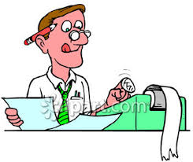
LICEU TEHNOLOGIC
PROFIL SERVICII :
ECONOMIC
Tehnician în activităţi economice
24 locuri

Slide 4
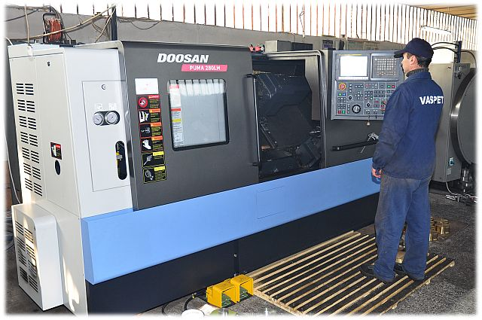
LICEU TEHNOLOGIC
PROFIL TEHNIC: MECANICĂ
Tehnician prelucrări pe maşini
cu comandă
numerică
24 locuri

Slide 5
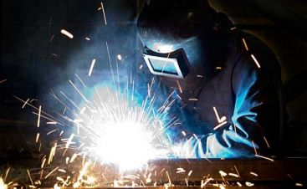
ÎNVĂŢĂMÂNT PROFESIONAL DUAL
SUDOR / LĂCĂTUŞ CONSTRUCŢII METALICE ŞI UTILAJ TEHNOLOGIC
- 28 locuri – CLASĂ BI-PROFIL
Absolvenţii au posibilitatea angajării pe piaţa muncii, imediat după finalizarea studiilor, datorită cererii de personal calificat în meserie.
28 locuri pentru învățământ
dual în parteneriat cu
societatea Comelf SA

Slide 6
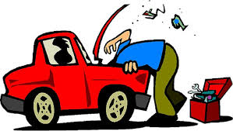
ÎNVĂŢĂMÂNT PROFESIONAL
MECANIC AUTO - 24 locuri
Elevii urmează gratuit cursurile şcolii noastre de şoferi pentru obţinerea
permisului de
conducere
categoria B

Slide 7
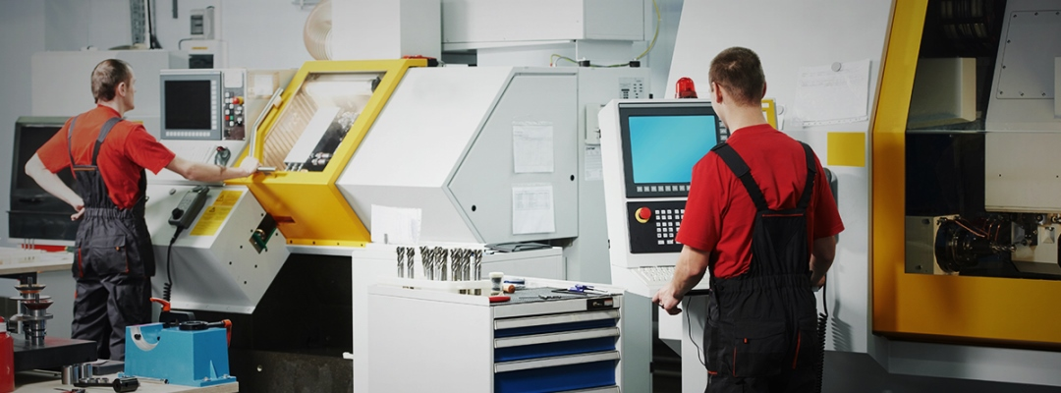
ÎNVĂȚĂMÂNT PROFESIONAL DUAL
Operator la mașini cu comandă numerică - 28 locuri
Toți elevii acestei calificări vor urma cursurile în varianta învățământ dual în parteneriat cu Teraplast SA și Comelf SA

Slide 8
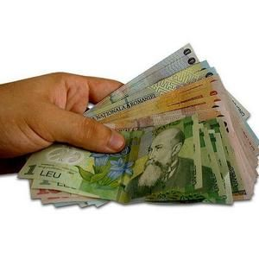
Avantajele învățământului profesional
Poţi dobândi o calificare profesională care îţi permite să obţii mai rapid un loc de muncă;
Vei beneficia de o bursă profesională lunară în cuantum de 200 lei;
Diplome recunoscute la nivel internațional;
Elevii care urmează învățământul dual beneficiază de o bursă suplimentară în cuantum de 200 lei din partea agentului economic, iar cei de la TERAPLAST și de o masă caldă în zilele de practică și un premiu anual de 500 lei pentru cei mai buni 3 elevi ;

Slide 9
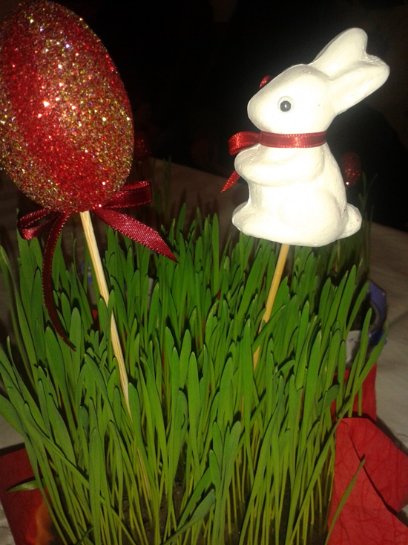
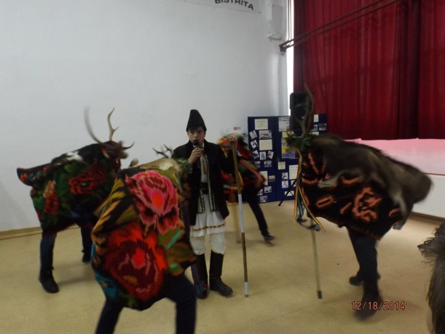
Activități extrașcolare
Cercul de etnografie și folclor ”Zestrea satului”
Cercul de creație hand made

Slide 10
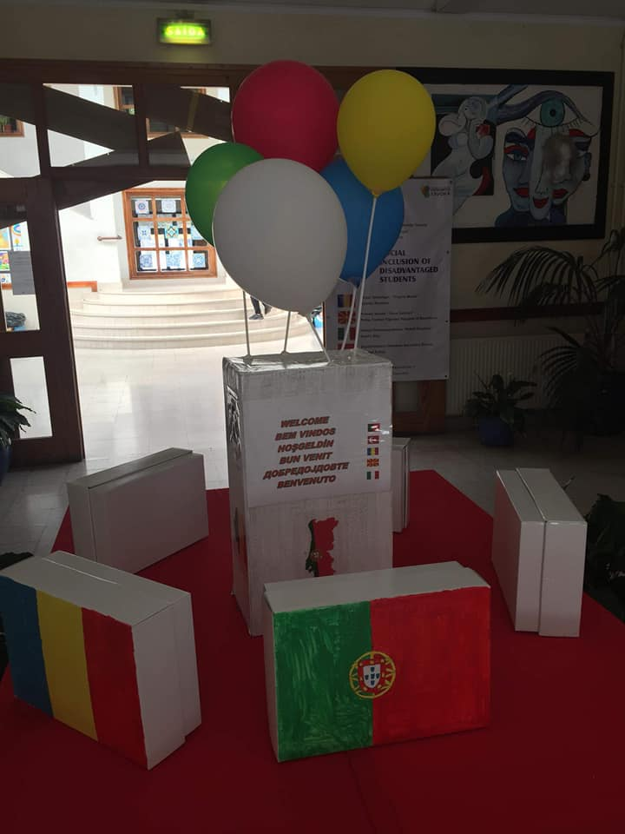
Activități extrașcolare
Proiect Erasmus +
Mobilități cu elevii în:
Italia
Portugalia
Macedonia
Turcia

Slide 11
Proiect Erasmus+ pentru pregătire practică în Spania 2021-2022 la calificările: Mecanic auto; Tehnician prelucrări pe mașini cu comandă numerică
Elevii vor învăța despre tainele meseriei într-un mediu nou
Vor cunoaște o altă viziune asupra muncii
Vor interacționa cu elevi de vârste apropiate din medii culturale și sociale diferite

Slide 12
ALEGE-ȚI SINGUR VIITORUL!
Alege să fii elevul nostru!
Alege să fii elev la Liceul Tehnologic
“Grigore Moisil”

